Slide 1
Tuần 6
Bài 16: Phép cộng trong phạm vi 6 - Tiết 1
TOÁN 1

Slide 2





KHỞI ĐỘNG

Slide 3



Slide 4
HÌNH THÀNH
KIẾN THỨC

Slide 5
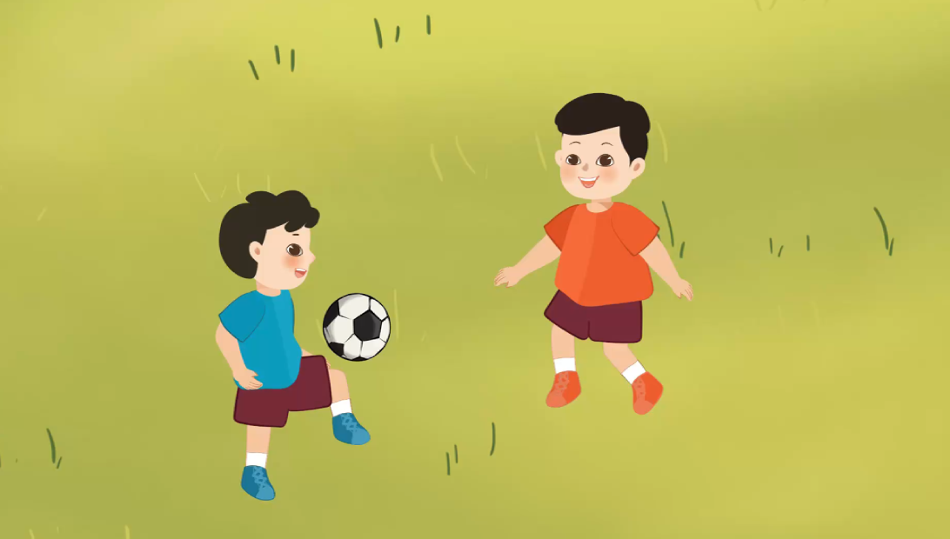

Slide 6


Slide 7


3 + 1 = 4
4 + 2 = 6

Slide 8


2
1
3
4

Slide 9
LUYỆN TẬP

Slide 10
1
Số ?
2 + 1 =
3 + 2 =
5
3
?
?
5 + 1 =
6
1 + 3 =
4
?
?

Slide 11
VẬN DỤNG

Slide 12



Kể một số tình huống trong thực tế liên quan đến phép cộng trong phạm vi 6
? ? ?

Slide 13






BẮN TRỨNG CÙNG ANGRY BIRDS
PLAY

Slide 14


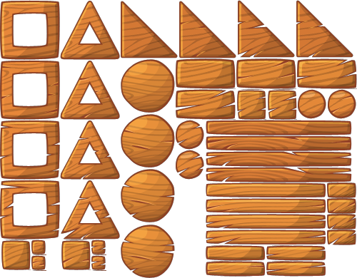





2 + 1 = …
4
3

Slide 15



4 + 1 = …
4
5

Slide 16

3 + 3 = …
5
6

Slide 17

3 + 2 = ...
5
4

Slide 18


5 + 1 = …
6
4

Slide 19
1 + 4 =
6
5

Slide 20
Cảm ơn các bạn!
END

Slide 21







Tạm biệt và hẹn gặp lại!

